Slide 1

প্রিয় শিক্ষার্থী বন্ধুরা, আজকের মাল্টিমিডিয়া ক্লাসে সবাইকে স্বাগত

Slide 2
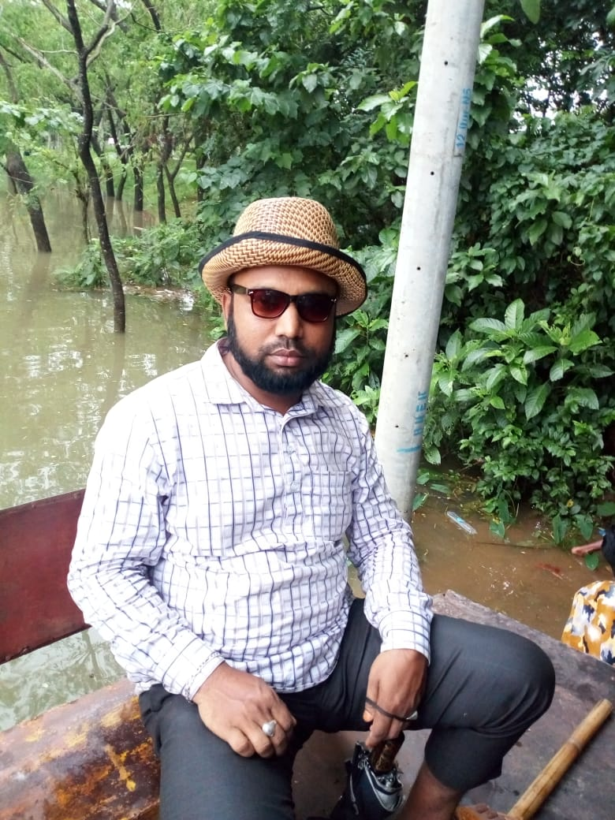

পরিচিতি
শ্রেণিঃ পঞ্চম
বিষয়ঃ প্রাথমিক বিজ্ঞান
অধ্যায়ঃ ১০ম
পাঠঃআমাদের জীবনে তথ্য
পাঠের শিরোনামঃপ্রতিদিন আমরা -------সহপাঠীদের সাথে আলোচনা করি
সময়ঃ ৪০ মিনিট
মোঃ আখতার হোসেন
সহকারি শিক্ষক
জয়নগর সরকারি প্রাথমিক বিদ্যালয়।
ছাতক,সুনামগঞ্জ।
মোবাঃ ০১৭১৬-১৫২৩৯৩

Slide 3
শিখনফল
১১.১.১ ব্যক্তি, সমাজ ও রাষ্ট্রীয় জীবনে তথ্য আদান-প্রদানের গুরুত্ব ব্যাখা করতে পারবে।

Slide 4

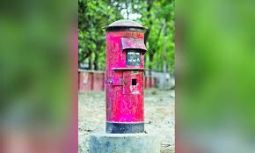
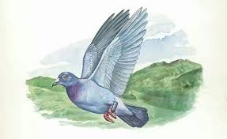
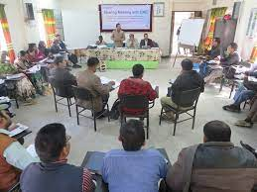
এসো শিক্ষার্থী বন্ধুরা আমরা ছবি দেখি
তোমরা কি বলতে পারবে নিচের ছবিতে কি দেখা যাচ্ছে?
আগেকার দিনে কবুতর দিয়ে চিঠি পাঠিয়ে তথ্য আদান-প্রদান করা হতো
আলাপ আলোচনার মাধ্যমে তথ্য আদান-প্রদান করা হচ্ছে
চিঠির মাধ্যমে তথ্য আদান-প্রদান

Slide 5
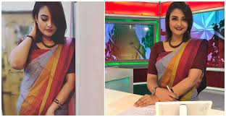
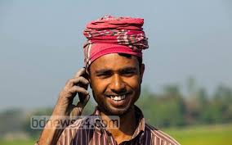

এসো শিক্ষার্থী বন্ধুরা আমরা আরো কিছু ছবি দেখি আমরা কিভাবে তথ্য বিনিময় করি।
টেলিভিশনে সংবাদ পাঠের মাধ্যমে
মোবাইলফোনে কথা বলার মাধ্যমে
সংবাদপত্রের মাধ্যমে তথ্য বিনিময়

Slide 6
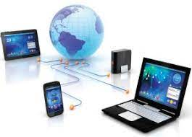
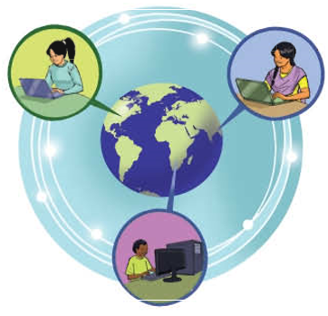
প্রিয় শিক্ষার্থী বন্ধুরা, আজকে আমরা পড়ব
তথ্য বিনিময়ের গুরুত্ব

Slide 7
প্রিয় শিক্ষার্থী বন্ধুরা, এবার আমরা জানব তথ্য কি?
তথ্য মূলত সংবাদ বা বার্তা। তবে কিছু তথ্য সঠিক আবার কিছু তথ্য মিথ্যাও হতে পারে।

Slide 8
প্রিয় শিক্ষার্থী বন্ধুরা,এবার জানব তথ্য বিনিময় কি?
তথ্য বিনিময় হলো একটি প্রক্রিয়া যার মাধ্যমে আমরা কোন তথ্য বন্ধু , পরিবার এবং অন্যান্য মানুষের সঙ্গে আদান-প্রদান করা।

Slide 9
এবার জানব তথ্য বিনিময়ের উপায়গুলো কি কি?
তথ্য বিনিময়ের উপায়গুলো হলঃ-
অন্যের সাথে কথা বলে।
চিঠি লিখে।
তথ্য ও যোগাযোগ প্রযুক্তি ব্যবহার করে।

Slide 10
তথ্য বিনিময়ের গুরুত্ব
তথ্য বিনিময় আমাদের নিরাপদ থাকতে, ভালভাবে বাঁচতে,প্রয়োজনীয় তথ্য পেতে এবং বিপদ থেকে রক্ষা পেতে সাহায্য করে।

Slide 11
এসো জেনে নেই
আইসিটি কি?
I = Information.
C = Communications.
T = Technology.
তাহলে আমরা বলতে পারি Information and Communications Technology. বাংলায় বললে হবে ‘তথ্য যোগাযোগ প্রযুক্তি’।

Slide 12
এবার আমরা কয়েকটি তথ্য প্রযুক্তির (আইসিটি) নাম জানব।
বর্তমানে আমরা যে সকল তথ্য প্রযুক্তি (আইসিটি) ব্যবহার করছি তা হলোঃ- কম্পিউটার, টেলিভিশন, ল্যাপ্টপ, রেডিও, ইন্টারনেট, ইমেইল, মোবাইলফোন ইত্যাদি।

Slide 13

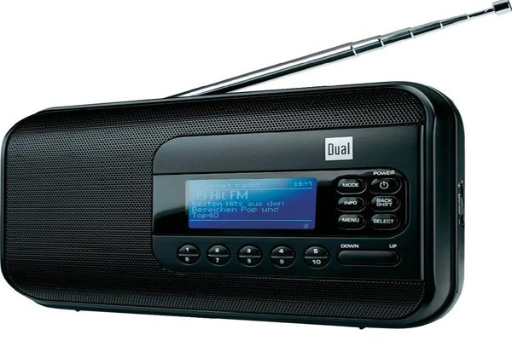
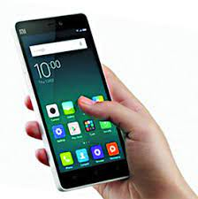
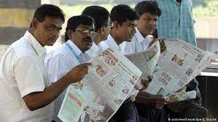
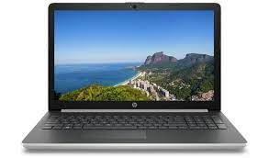
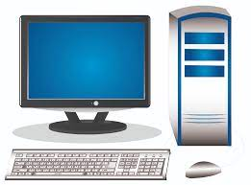
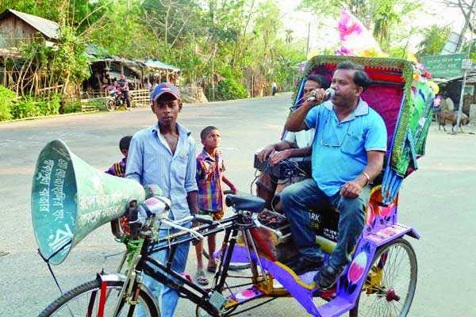
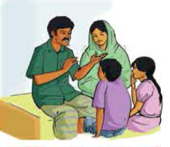
প্রিয় শিক্ষার্থী বন্ধুরা,এবার দেখব কি কি উপায়ে আমরা তথ্য বিনিময় বা আদান-প্রদান করতে পারি।
এগুলো ব্যবহার করে আমরা তথ্য বিনিময় বা আদান-প্রদান করতে পারি।

Slide 14
এবার কিসের মাধ্যমে আমরা তথ্য বিনিময় করতে পারি নিচের ছকে দেখানো হলোঃ
তথ্য বিনিময়ের মাধ্যম
বই
টেলিভিশন
মোবাইল
রেডিও
সংবাদপত্র
ল্যাপটপ বা কম্পিউটার

Slide 15
পাঠ্য বইয়ের সাথে সংযোগ
প্রিয় শিক্ষার্থী বন্ধুরা, তোমাদের পাঠ্য বইয়ের ৬৮ ও ৬৯ পৃষ্টা বের করো এবং নিরবে পড়।

Slide 16
এখন তোমরা নিচের ছকের মত ছক তৈরি করে তথ্যটি জানা থাকলে কী হবে লিখ।
তথ্য | কি হবে?
সংক্রামক রোগ
দুর্যোগ
আবহাওয়া
প্রতিরোধমূলক ব্যবস্থার মাধ্যমে ঝুঁকি কমানো যাবে।
ক্ষতি কমানো সম্ভব হবে
বিভিন্ন কাজে ঘরের বাইরে বের হওয়ার সিদ্ধান্ত নিতে সহজ হবে।

Slide 17
একক কাজ
তথ্য কি?
আইসিটি কি?
তথ্য বিনিময় কি?
তথ্য বিনিময় কেন গুরুত্ব পূর্ণ ?
তথ্য বিনিময়ের উপায়গুলো কি কি?
তথ্য বিনিময় না করলে আমাদের কি ক্ষতি হতে পারে?
তথ্য বিনিময়ের কয়েকটি প্রযুক্তির নাম লেখ।

Slide 18
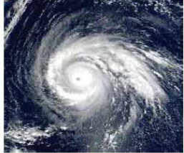
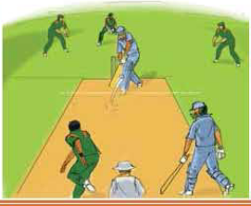
দলীয় কাজ
উপরের ছবিগুলো দেখে নিচের ছকটি পূরন করো।
তথ্য | কি হবে?
সংক্রামক রোগ
আইসিটি
আবহাওয়া
খেলাধুলা

Slide 19
মূল্যায়ন
আমরা কিভাবে তথ্য সংগ্রহ করি?
সংগৃহিত তথ্য কিভাবে বিনিময় করি?
তথ্য বিনিময় প্রয়োজন কেন?
সামাজিক ও রাষ্ট্রীয় জীবনে তথ্য বিনিময়ের গুরুত্ব কি?
আমরা কি কি উপায়ে তথ্য বিনিময় করতে পারি?
কয়েকটি তথ্য বিনিময় প্রযুক্তির নাম লিখ।

Slide 20
বাড়ির কাজ
তোমার একজন বন্ধু জাপানে থাকে।তুমি তার সাথে তথ্য বিনিময় করতে চাও। কোন কোন উপায়ে তুমি তার সাথে তথ্য বিনিময় করতে পার? এর জন্য তুমার কি কি প্রযুক্তি দরকার হবে? লেখ।

Slide 21

আল্লাহ হাফেজ
সবাইকে ধন্যবাদ

